Slide 1

TOÁN 2
Tập 2
Tuần 34
Bài 95: Ôn tập về số và
phép tính trong phạm vi 1000
(Tiếp theo) - Tiết 1

Slide 2

KHỞI ĐỘNG

Slide 3








Notes:
Dẫn dắt: Mẹ giao nhiệm vụ cho KHĂN ĐỎ: mang bánh đến biếu bà.
Hãy giúp KHĂN ĐỎ vượt qua rừng rậm để mang bánh đến biếu bà nhé!

Slide 4

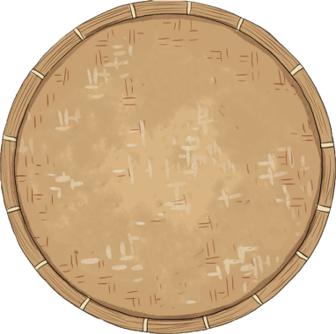




300 + 500 = ?
800
700
900
Notes:
Đúng → tặng bánh → thầy/cô nhấn vào hình chiếc bánh để đưa bánh vào giỏ → bấm phím mũi tên chuyển slide (trên bàn phím)

Slide 5





1000 - 400 - 300 = ?
200
300
400

Slide 6



40 : 5 = ?
7
8
9

Slide 7




2 x 9 = ?
16
20
18

Slide 8
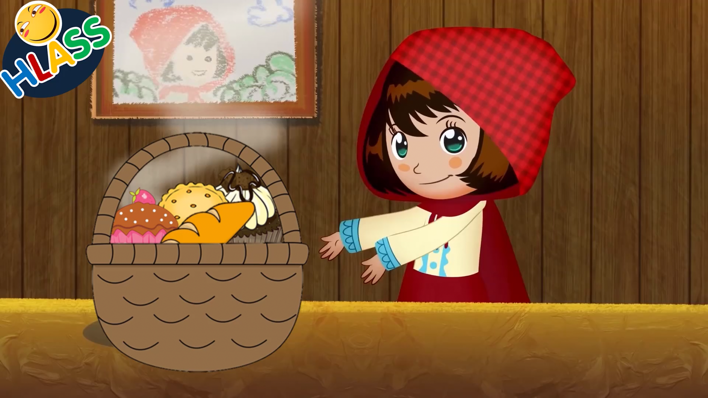


Slide 9

LUYỆN TẬP THỰC HÀNH

Slide 10

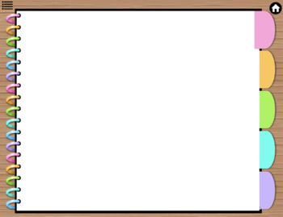

Tính nhẩm
1
300 + 600 =
500 – 400 =
700 + 300 =
1000 – 800 =
900
1000
100
200
400 + 60 + 3 =
900 – 300 – 50 =
463
550

Slide 11


Tính nhẩm:
2
2 x 7 =
2 x 4 =
2 x 8 =
5 x 2 =
5 x 9 =
5 x 6 =
12 : 2 =
6 : 2 =
20 : 2 =
15 : 5 =
30 : 5 =
50 : 5 =
14
10
6
3
8
45
3
6
16
30
10
10

Slide 12
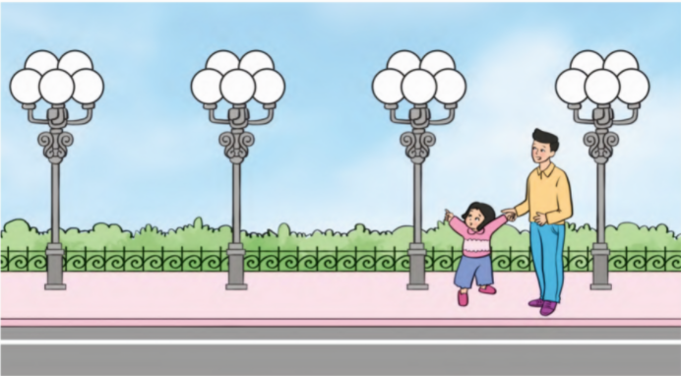
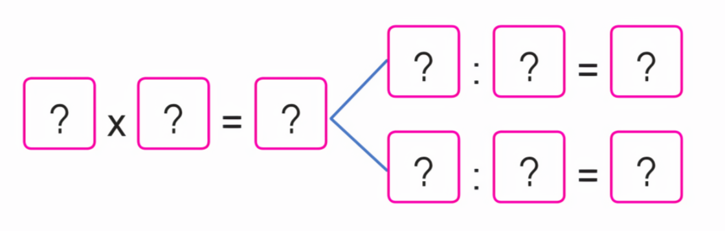
Xem tranh rồi viết phép nhân và phép chia thích hợp:
3
4
4
4
20
20
5
20
5
5

Slide 13

Em hãy chia sẻ những điều học được qua bài này.

Slide 14

DẶN DÒ

Slide 15


